Slide 1

Hadoop和Spark安装配置
实验一
信息与软件工程学院
大数据分析与智能计算

Slide 2
实验内容
hadoop单机模式安装
hadoop伪分布式安装
Spark安装
测试安装

Slide 3
推荐实验环境
ubuntu-18.04及以上环境（实验指导书示例使用20.04环境）
jdk-8u261-linux-x64.tar.gz
Hadoop 3.1.4
spark-3.0.1-bin-hadoop3.2.tgz

Slide 4
实验步骤
一、Hadoop单机模式安装配置
需要先添加用来运行Hadoop进程的用户组hadoop及用户hadoop。
1. 添加用户及用户组
创建用户和用户组hadoop
sudo mkdir -p /hadoop
sudo groupadd hadoop
sudo useradd -g hadoop -G hadoop -d /hadoop hadoop
sudo chown -R hadoop:hadoop /hadoop
sudo usermod -s /bin/bash hadoop
Notes:
chown将指定文件的拥有者改为指定的用户或组
useradd [-mMnr][-c <备注>][-d <登入目录>][-e <有效期限>][-f <缓冲天数>][-g <群组>][-G <附加群组>] [-s <shell>] [用户帐号]
usermod命令用于修改用户帐号

Slide 5
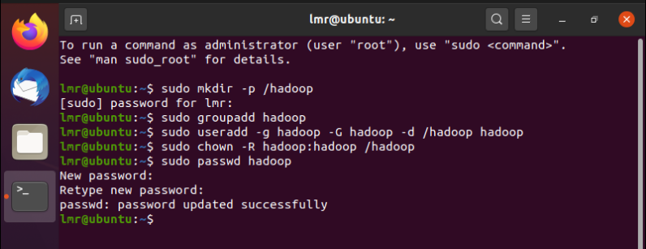
实验步骤
一、Hadoop安装配置
按照提示输入hadoop用户的密码，例如密码设定为 hadoop。注意输入密码的时候是不显示的。
$ sudo passwd hadoop
Enter new UNIX password:
hadoopRetype new UNIX password:
hadooppasswd: password updated successfully
2. 添加sudo权限
将hadoop用户添加进sudo用户组
$ sudo usermod -G sudo hadoop

Slide 6
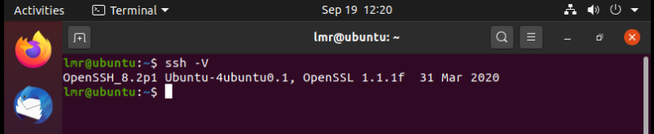
实验步骤
一、Hadoop安装配置
3. 安装及配置依赖的软件包
hadoop环境需要预安装openssh-server、java等，这些软件包在实验环境中如果没有，需要手工安装。
3.1 安装并启动openssh-server：
$ sudo apt-get install openssh-server –y
$ sudo service ssh start
如果提示：Package ‘openssh-server’ has no installation candidate.
请执行以下命令
$ sudo apt-get update
$ sudo apt-get upgrade
验证环境执行下列指令：
$ ssh -V

Slide 7
实验步骤
一、Hadoop安装配置
3.2 配置ssh免密码登录
(1) 切换到hadoop用户，需要输入添加hadoop用户时配置的密码。后续步骤都将在hadoop用户的环境中执行。
$ su – hadoop
(2) 配置ssh环境免密码登录。
在/hadoop目录下执行
$ ssh-keygen -t rsa
一直按回车键
然后将生成的rsa密钥复制为ssh认证key
$ cat .ssh/id_rsa.pub >> .ssh/authorized_keys
$ chmod 600 .ssh/authorized_keys

Slide 8
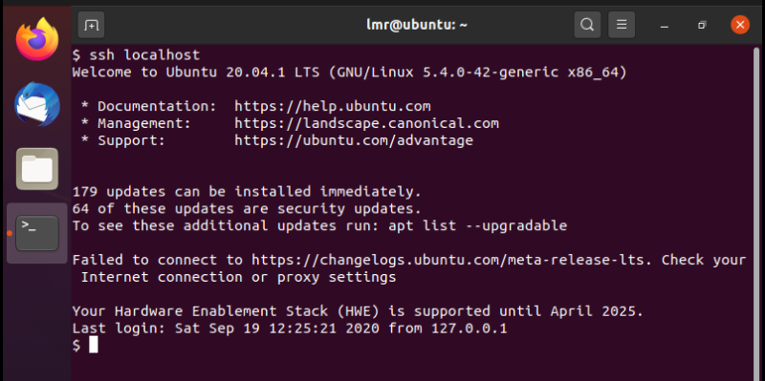
实验步骤
一、Hadoop安装配置
3.3 本机验证ssh免密码登录
$ ssh localhost
The authenticity of host 'localhost (::1)' can't be established.ECDSA key fingerprint is 33:5d:12:e4:d5:59:8b:a3:a3:46:45:fd:16:f7:51:c8.Are you sure you want to continue connecting (yes/no)? Yes
Warning: Permanently added 'localhost' (ECDSA) to the list of known hosts.The programs included with the Debian GNU/Linux system are free software;the exact distribution terms for each program are described in theindividual files in /usr/share/doc/*/copyright.Debian GNU/Linux comes with ABSOLUTELY NO WARRANTY, to the extent
permitted by applicable law.

Slide 9
实验步骤
一、Hadoop安装配置
4.下载JAVA和Hadoop
JAVA 安装包下载地址（本地址会链接到jdk1.8.0_xxx的最新版本）：
https://www.oracle.com/java/technologies/javase/javase-jdk8-downloads.html#license-lightbox
Hadoop安装包下载地址：
https://archive.apache.org/dist/hadoop/common/hadoop-3.1.4/hadoop-3.1.4.tar.gz

Slide 10
实验步骤
一、Hadoop安装配置
安装JAVA和Hadoop ：在hadoop用户登录的环境中进行下列操作：
(1) 复制压缩包到/hadoop目录下
$ cp /mnt/hgfs/Share/hadoop-3.1.4.tar.gz /hadoop/
$ cp /mnt/hgfs/Share/jdk-8u261-linux-x64.tar.gz /hadoop/
(2) 解压并安装
$ cd /hadoop
$ tar -zxvf hadoop-3.1.4.tar.gz
$ chmod 755 hadoop
$ tar -zxvf jdk-8u261-linux-x64.tar.gz
Notes:
Chmod 755 hadoop，要在根目录上进行

Slide 11
实验步骤
配置成功后，激活新加的环境变量
$ bash
$ source ~/.bash_profile
一、Hadoop安装配置
(3) 配置Java和Hadoop环境变量
$ vi /hadoop/.bash_profile增加以下内容：（或者使用gedit编辑器）
#HADOOP START
export JAVA_HOME=/hadoop/jdk1.8.0_261
export HADOOP_HOME=/hadoop/hadoop-3.1.4
export PATH=$PATH:$HADOOP_HOME/bin:$HADOOP_HOME/sbin:$JAVA_HOME/bin
export HADOOP_MAPRED_HOME=$HADOOP_HOME
export HADOOP_COMMON_HOME=$HADOOP_HOME
export HADOOP_HDFS_HOME=$HADOOP_HOME
export YARN_HOME=$HADOOP_HOME
export HADOOP_COMMON_LIB_NATIVE_DIR=$HADOOP_HOME/lib/native
export HADOOP_OPTS="-Djava.library.path=$HADOOP_HOME/lib"
#HADOOP END

Slide 12
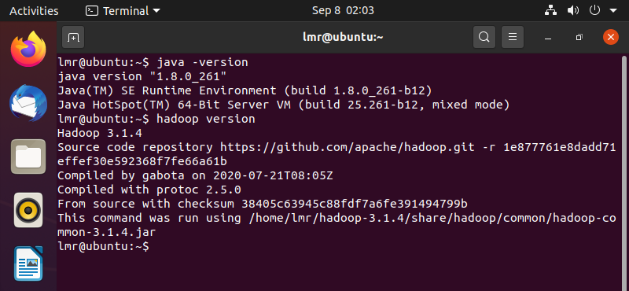
实验步骤
一、Hadoop安装配置
(4)查看JAVA和Hadoop版本
$ java –version
$ hadoop version

Slide 13
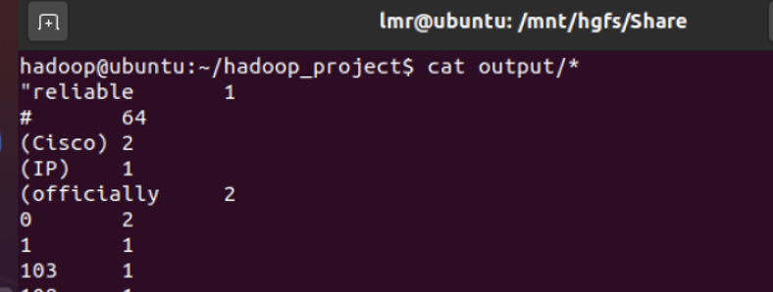
实验步骤
一、Hadoop安装配置
验证Hadoop环境
（1）创建输入的数据，暂时采用/etc/protocols文件作为测试
$ mkdir /hadoop/hadoop_project
$ cd /hadoop/hadoop_project
$ cp /etc/protocols input
（2）执行Hadoop WordCount应用（词频统计）
$ /hadoop/hadoop-3.1.4/bin/hadoop jar /hadoop/hadoop-3.1.4/share/hadoop/mapreduce/sources/hadoop-mapreduce-examples-3.1.4-sources.jar org.apache.hadoop.examples.WordCount input output
（3）查看生成的单词统计数据
$ cat output/*

Slide 14
实验步骤
一、Hadoop安装配置
练习题
请使用hadoop的wordcount对日志文件/var/log/dpkg.log进行词频统计。 最终需要将执行的命令和输出的结果粘贴到报告文件中。

Slide 15
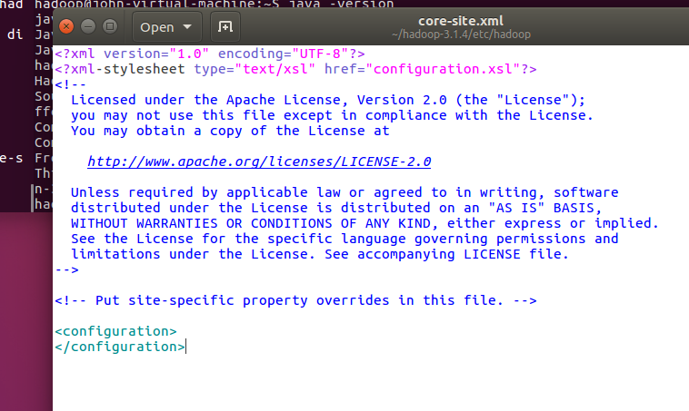
实验步骤
二、Hadoop伪分布式配置
1. hadoop的配置文件存放在/hadoop/hadoop-3.1.4/etc/hadoop下，要修改该目录下的文件core-site.xml和hdfs-site.xml来达到实现伪分布式配置。
修改core-site.xml，将<configure></configure>修改为：
<configuration>
<property>
<name>hadoop.tmp.dir</name>
<value>file:/hadoop/hadoop-3.1.4/tmp</value>
<description>Abase for other temporary directories.</description>
</property>
<property>
<name>fs.defaultFS</name>
<value>hdfs://localhost:9000</value>
</property>
</configuration>
Notes:
sudo gedit /hadoop/hadoop-3.1.4/etc/hadoop/core-site.xml
sudo gedit /hadoop/hadoop-3.1.4/etc/hadoop/hdfs-site.xml

Slide 16
实验步骤
二、Hadoop伪分布式配置
修改hdfs-site.xml，将<configure></configure>修改为：
<configuration>
<property>
<name>dfs.replication</name>
<value>1</value>
</property>
<property>
<name>dfs.namenode.name.dir</name>
<value>file:/hadoop/hadoop-3.1.4/tmp/dfs/name</value>
</property>
<property>
<name>dfs.datanode.data.dir</name>
<value>file:/hadoop//hadoop-3.1.4/tmp/dfs/data</value>
</property>
</configuration>

Slide 17
实验步骤
二、Hadoop伪分布式配置
1. 配置完成后在/hadoop/hadoop-3.1.4下使用命令
$ ./bin/hdfs namenode -format
实现namenode的格式化。
格式化失败注意权限问题
Sudo Unable to load native-hadoop library for your platform
$ Chmod -R a+w /hadoop
$ ./bin/hdfs namenode –format

Slide 18
实验步骤
二、Hadoop伪分布式配置
2. 启动hadoop（namenode节点）（start-all.sh在sbin里面）
启动命令为：
$ start-all.sh
检查是否运行成功
#执行jps命令可以查看到hadoop的几个主要进程
$ jps
ResourceManager
NodeManager
Jps
NameNode
SecondaryNameNode
DataNode
Notes:
如果出现
sudo gedit /hadoop/hadoop-3.1.4/etc/hadoop/hadoop-env.sh
配置JAVA_HOME
export JAVA_HOME=/hadoop/jdk1.8.0_301

Slide 19
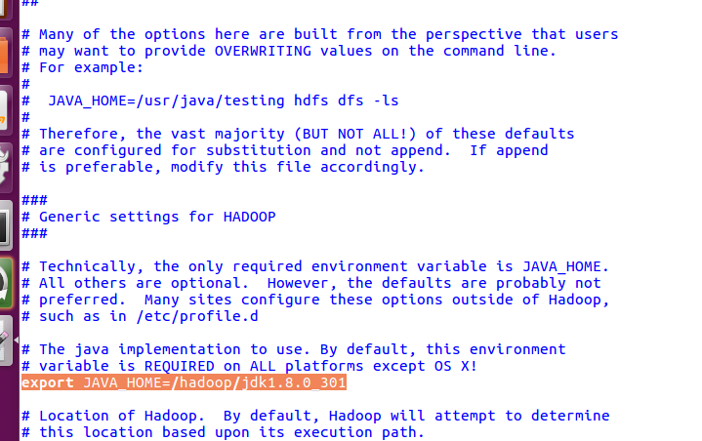
实验步骤
/hadoop/etc/hadoop/hadoop-env.sh
Notes:
如果出现
sudo gedit /hadoop/hadoop-3.1.4/etc/hadoop/hadoop-env.sh
配置JAVA_HOME
export JAVA_HOME=/hadoop/jdk1.8.0_301

Slide 20
实验步骤
二、Hadoop伪分布式配置
通过web 访问resourcemanager界面
http://localhost:8088
通过web访问namenode HDFS web 界面
http://localhost:9870
ubuntu 关闭防火墙:ufw disable
hadoop3.0以下版本web访问端口50070；3.0及以上web访问端口9870

Slide 21
实验步骤
三、Spark安装配置
1）解压并安装Spark
本次实验我们将spark安装在/hadoop/app下，因此我们建立spark的安装目录$ mkdir /hadoop/app下载安装包有如下两个方法：
$ wget http://archive.apache.org/dist/spark/spark-3.1.2/spark-3.1.2-bin-hadoop3.2.tgz
解压
$ cd /hadoop/app
$ tar -zxvf spark-3.0.1-bin-hadoop3.2.tgz
$ rm -r spark-3.0.1-bin-hadoop3.2.tgz 删除安装文件
$ mv spark-3.0.1-bin-hadoop3.2 spark 修改文件名称

Slide 22
实验步骤
二、Hadoop伪分布式配置
2）配置 Hadoop 环境变量
在 Yarn 上运行 Spark 需要配置 HADOOP_CONF_DIR、 YARN_CONF_DIR 和 HDFS_CONF_DIR 环境变量命令(vi可以替换为gedit)
$ vi /hadoop/.bash_profile
在下面继续添加如下代码：
export SPARK_HOME=/hadoop/app/spark
export HADOOP_CONF_DIR=$HADOOP_HOME/etc/hadoop
export HDFS_CONF_DIR=$HADOOP_HOME/etc/hadoop
export YARN_CONF_DIR=$HADOOP_HOME/etc/hadoop
保存关闭后，执行以下命令使得环境变量生效：
$ source /hadoop/.bash_profile

Slide 23
实验步骤
三、Spark安装配置
3）修改配置文件
$ cd /hadoop/app/spark/conf/
$ cp spark-env.sh.template spark-env.sh
$ vi spark-env.sh
在第一行“#!/usr/bin/env bash”下，写入以下内容
export SPARK_MASTER_HOST=127.0.0.1
export SPARK_MASTER_PORT=7077
export SPARK_WORKER_CORES=1
export SPARK_WORKER_MEMORY=512M

Slide 24
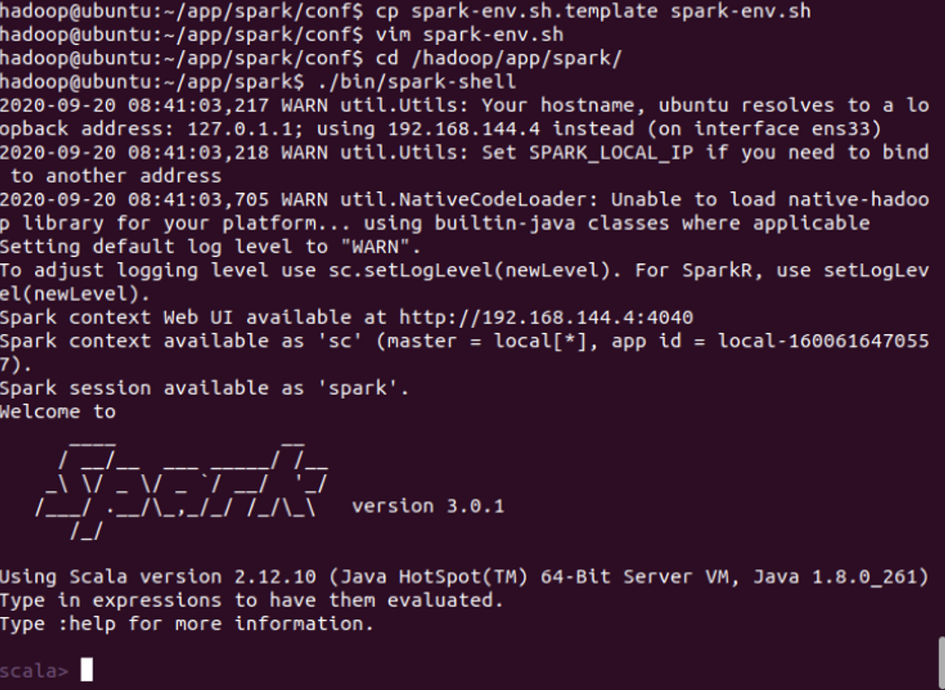
实验步骤
三、Spark安装配置
Spark的启动
（1）进入spark-shell
进入 Spark 安装主目录
$ cd /hadoop/app/spark
进入spark的shell界面
$ ./bin/spark-shell

Slide 25
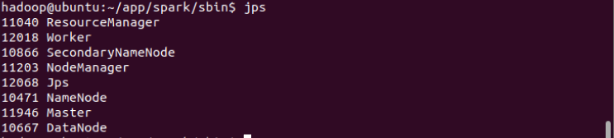
实验步骤
三、Spark安装配置
（2）启动spark
① 首先启动master
$ cd /hadoop/app/spark/sbin/
$ ./start-master.sh
查看Master进程是否启动
$ jps
②启动slave
$ ./start-slave.sh spark://127.0.0.1:7077
查看Woker进程是否启动
$ jps

Slide 26
实验步骤
三、Spark安装配置
验证Spark
运行pi（π）的实例
$ cd /hadoop/app/spark/
$ ./bin/spark-submit --class org.apache.spark.examples.SparkPi --master spark://127.0.0.1:7077 --driver-memory 512M --executor-memory 512M --executor-cores 1 ./examples/jars/spark-examples*.jar
结果在执行过程中的其中一行，需要大家仔细查看，如下图：
Pi is roughly 3.14**

Slide 27
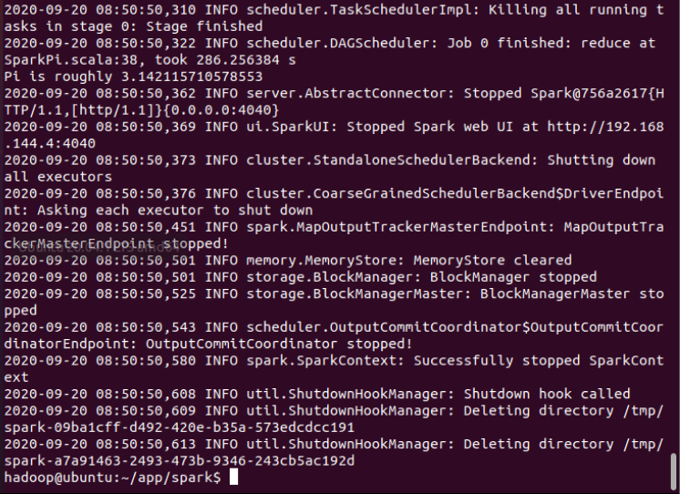
实验步骤
三、Spark安装配置
说明：spark-submit 可以提交任务到 spark 集群执行，也可以提交到 hadoop 的 yarn 集群执行。
参数的含义：
--class 应用程序的主类，仅针对 java 或 scala 应用。这里我们使用的是spark自带的计算pi的类。
--master master 的地址，提交任务到哪里执行。
--driver-memory Driver内存，默认 1G。
--executor-memory 每个 executor 的内存，默认是1G。
--driver-cores Driver 的核数，默认是1。在 yarn 或者 standalone 下使用。
./examples/jars/spark-examples*.jar 指的是/hadoop/app/spark/examples/jars下的spark-examples*.jar包，运行pi的类就写在这些jar包里。

Slide 28

实验步骤
三、Spark安装配置
执行时会输出非常多的运行信息，输出结果不容易找到，可以通过 grep 命令进行过滤
（命令中的 2>&1 可以将所有的信息都输出到 stdout 中，否则由于输出日志的性质，还是会输出到屏幕中）：
$ ./bin/spark-submit --class org.apache.spark.examples.SparkPi --master spark://127.0.0.1:7077 --driver-memory 512M --executor-memory 512M --executor-cores 1 ./examples/jars/spark-examples*.jar 2>&1 | grep "Pi is roughly"
结果如下图（结果可能会有微小差别）：

